Slide 1

ĐÁP CA
SAU CHÚA NHẬT IX
THƯỜNG NIÊN

Slide 3

THỨ HAI
SAU CHÚA NHẬT IX
THƯỜNG NIÊN

Slide 4


Slide 5
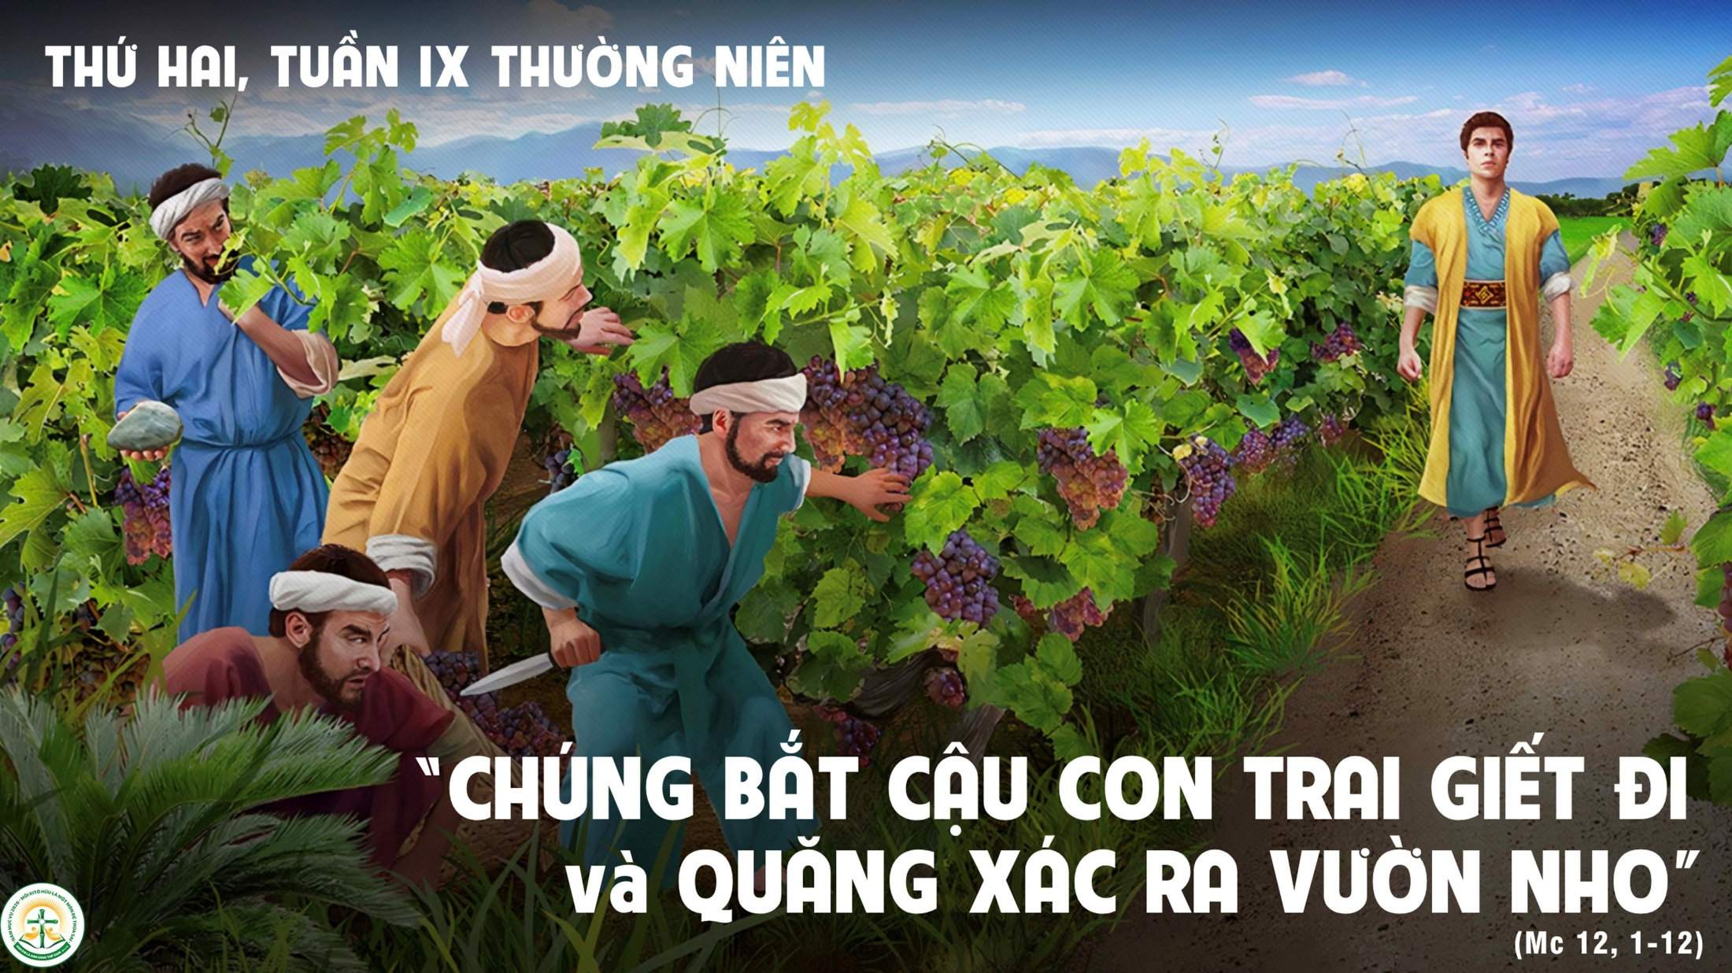

Slide 6


Slide 7
Đáp ca:
Lạy Thiên Chúa, con tin tưởng vào Ngài.

Slide 8
Alleluia-Alleluia:
Lạy Chúa Giê-su Ki-tô là vị Chứng Nhân trung thành, là Trưởng Tử trong số những người từ cõi chết trỗi dậy, Chúa đã yêu mến chúng con, và đã lấy máu mình rửa sạch tội lỗi chúng con.
Alleluia:

Slide 12
THỨ BA
SAU CHÚA NHẬT IX
THƯỜNG NIÊN

Slide 13


Slide 14
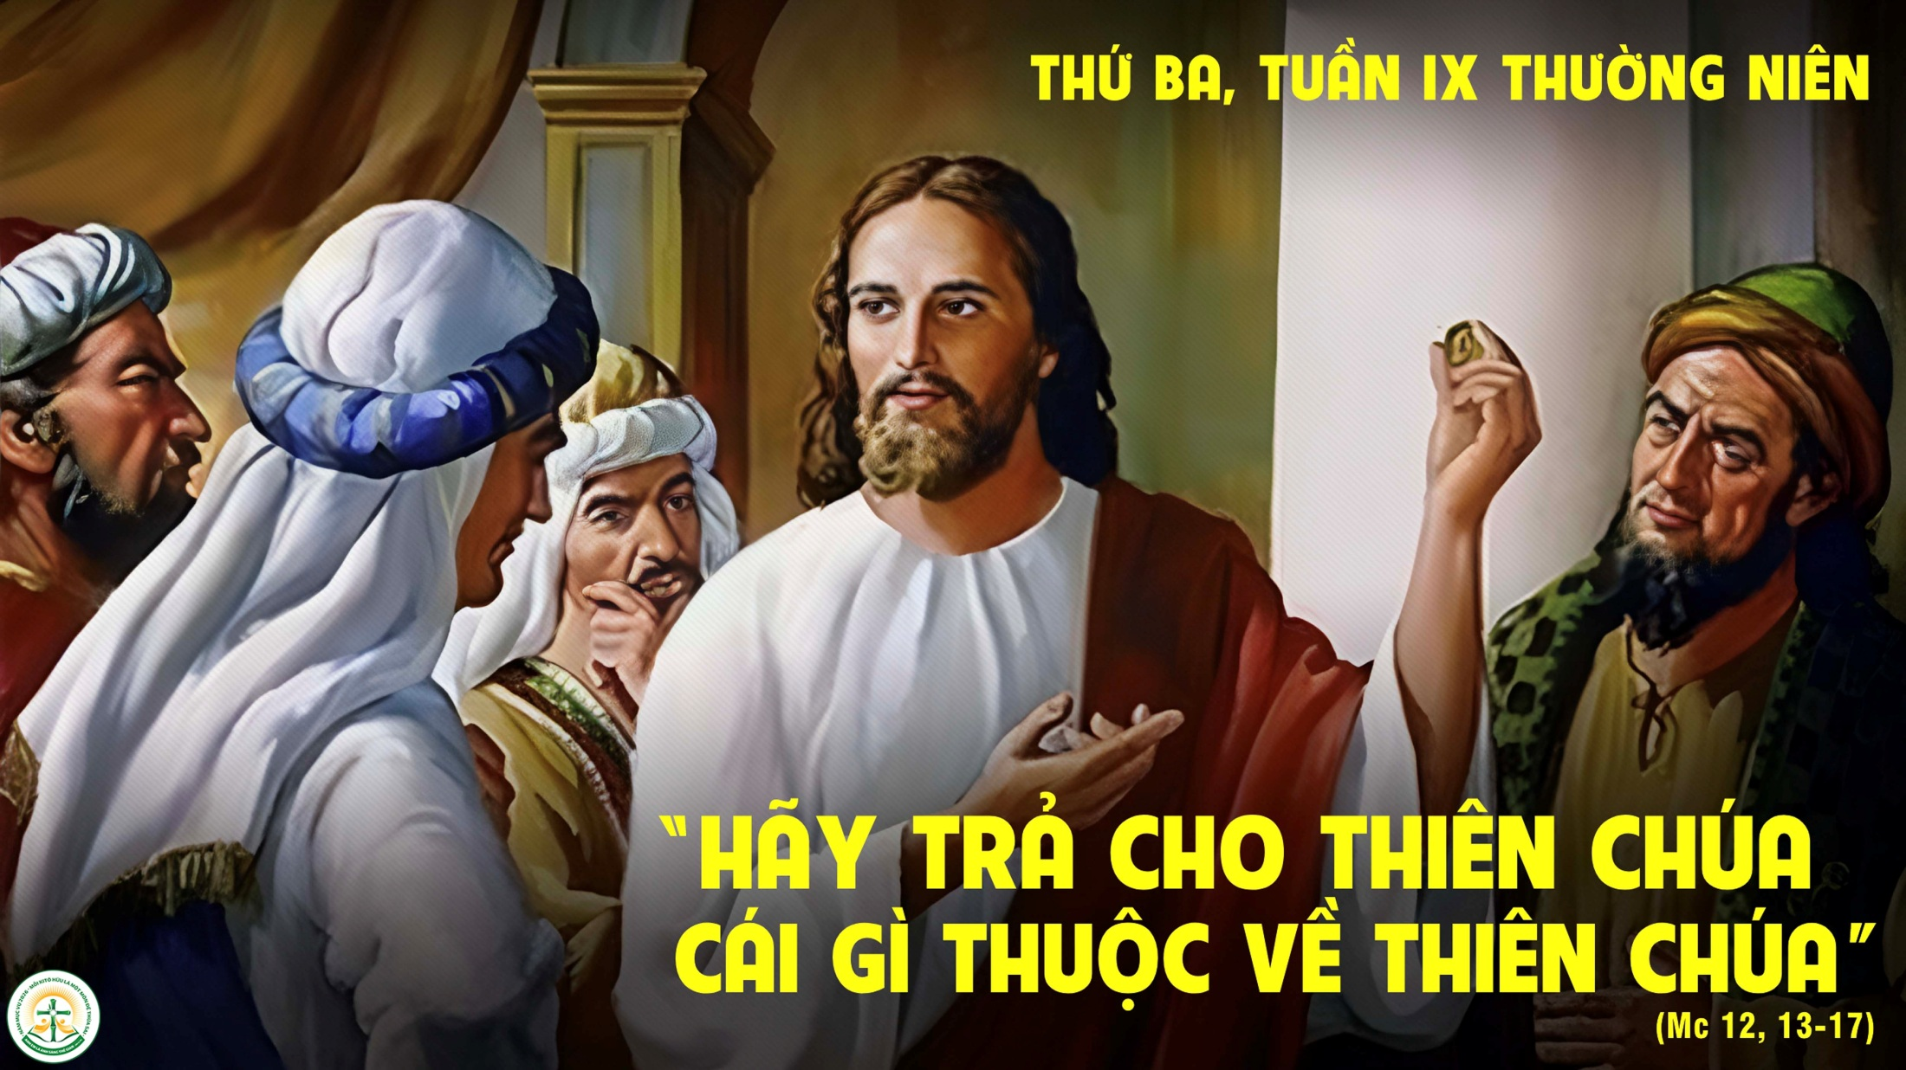

Slide 15


Slide 16

Đáp ca:
Lạy Chúa, trải qua bao thế hệ, Ngài vẫn là nơi chúng con trú ẩn.

Slide 17
Alleluia-Alleluia:
Xin Thân Phụ Đức Giê-su Ki-tô, Chúa chúng ta, soi trí mở lòng cho chúng ta thấy rõ, đâu là niềm hy vọng, mà ơn Người kêu gọi đem lại cho chúng ta.
Alleluia:

Slide 19
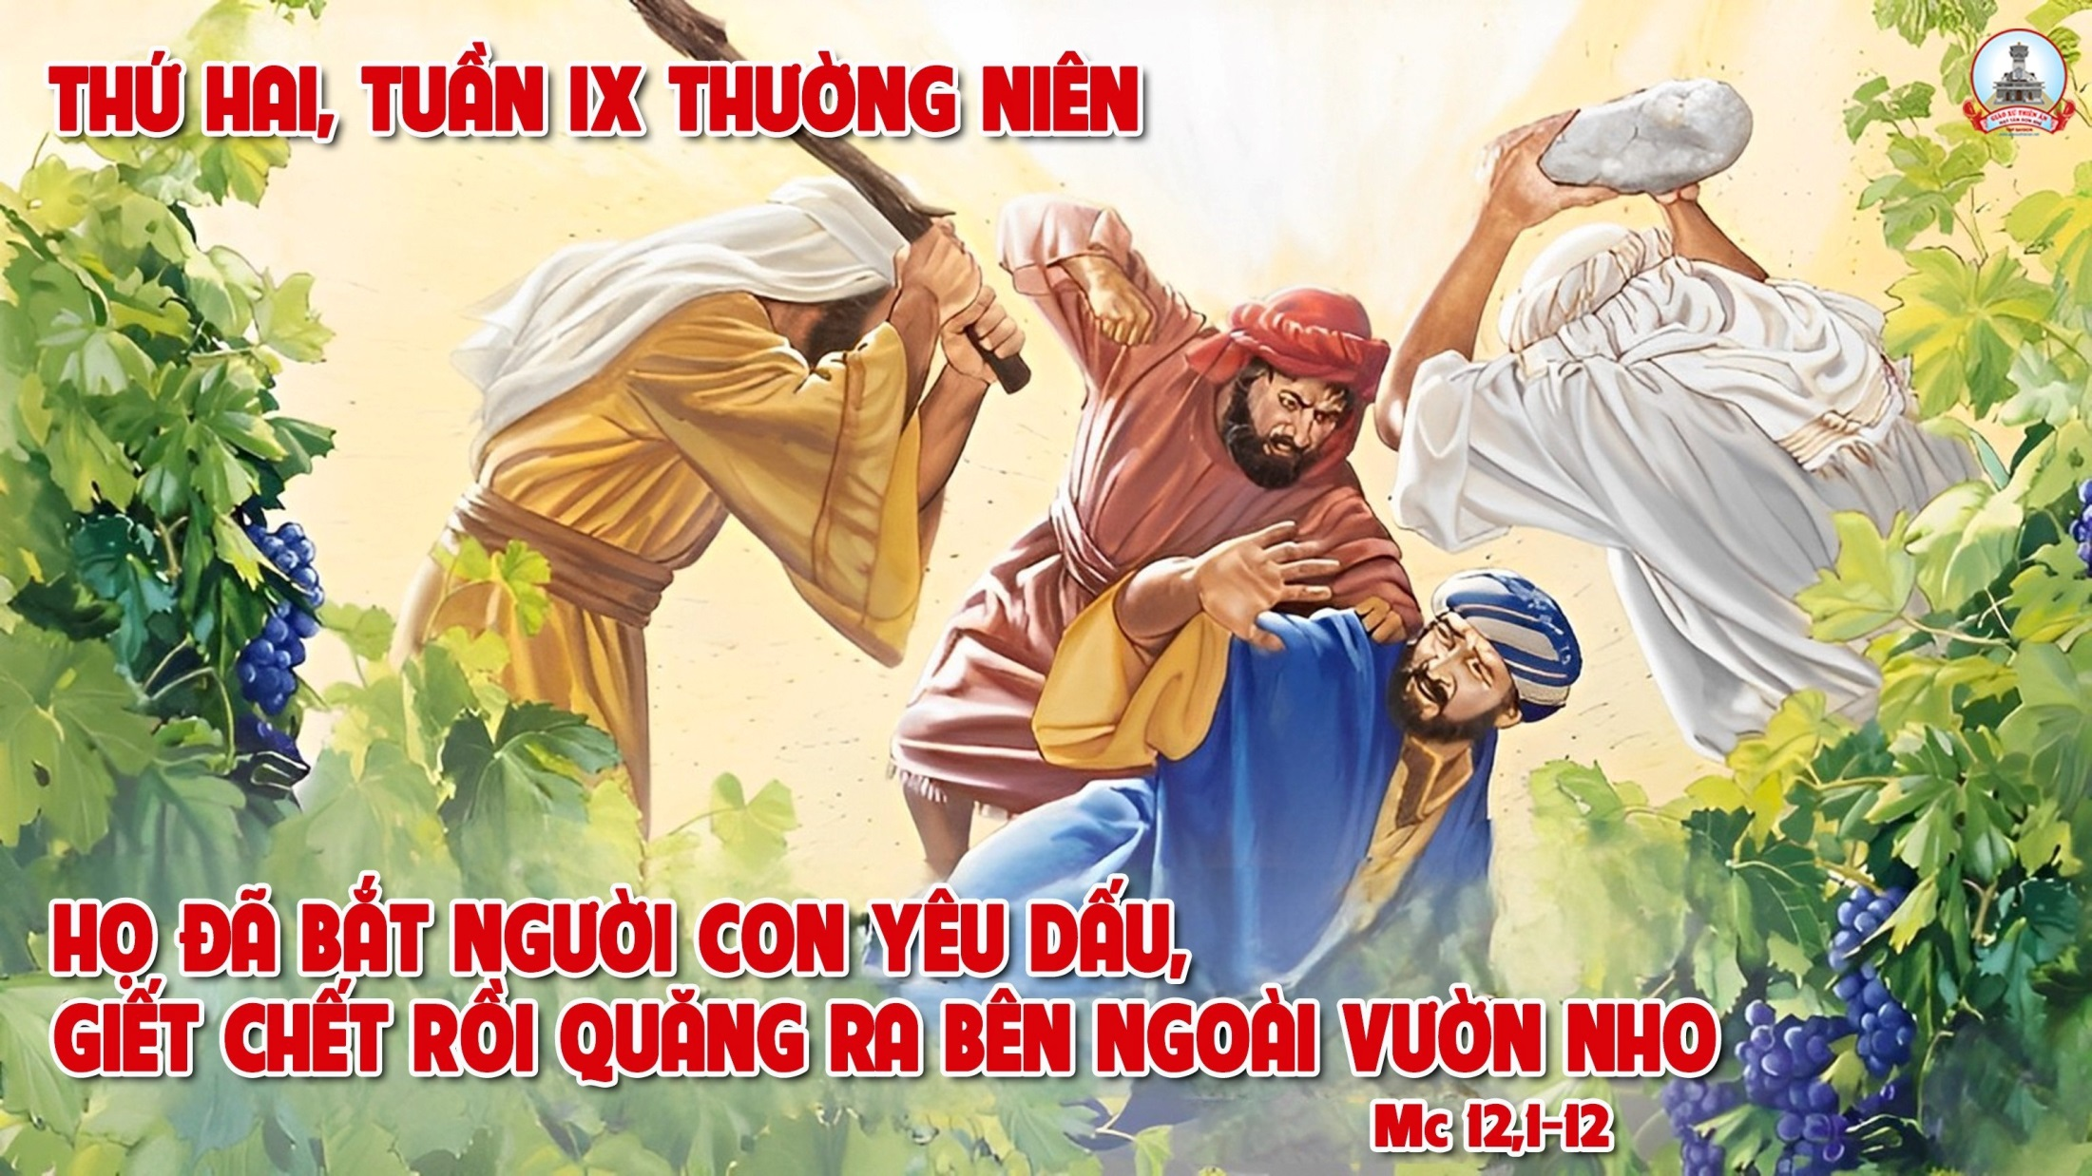
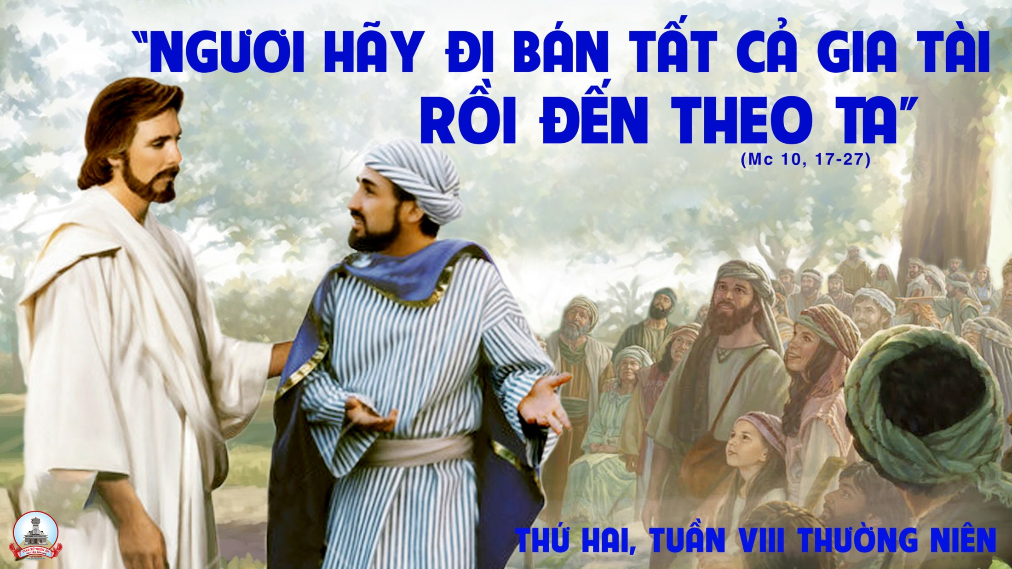

Slide 21
THỨ TƯ
SAU CHÚA NHẬT IX
THƯỜNG NIÊN

Slide 22


Slide 23
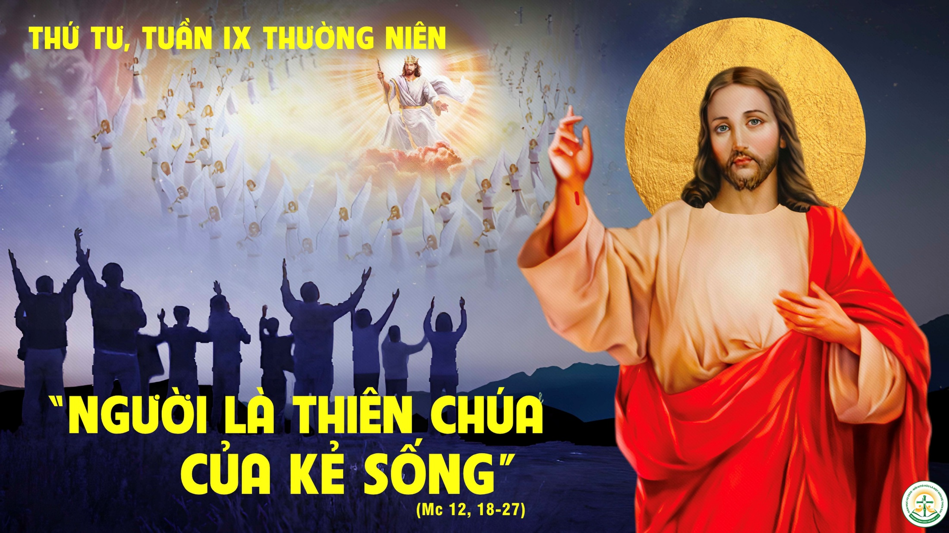

Slide 24


Slide 25
Đáp ca:
Tv 122, 1-2a.2bcd
Lạy Chúa, trải qua bao thế hệ, Ngài vẫn là nơi chúng con trú ẩn.

Slide 26
Alleluia-Alleluia:
Xin Thân Phụ Đức Giê-su Ki-tô, Chúa chúng ta, soi trí mở lòng cho chúng ta thấy rõ, đâu là niềm hy vọng, mà ơn Người kêu gọi đem lại cho chúng ta.
Alleluia:

Slide 29

THỨ NĂM
SAU CHÚA NHẬT IX
THƯỜNG NIÊN

Slide 30
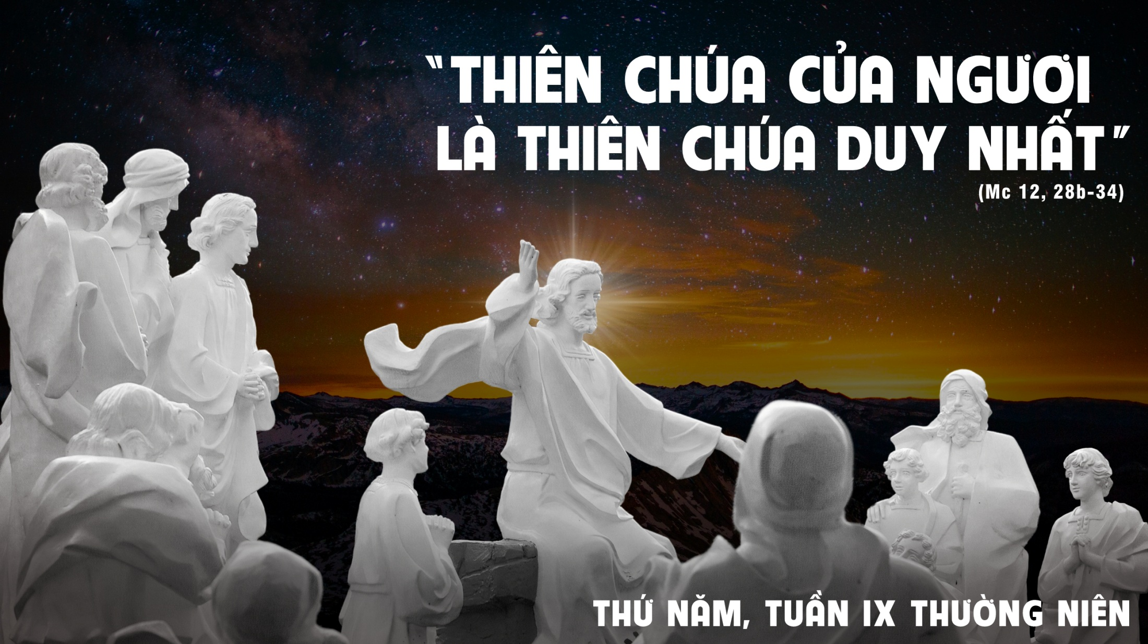

Slide 31


Slide 32
Đáp ca:
Tv 24, 4-5ab.8-9.10 và 14
Lạy Chúa, đường nẻo Ngài, xin dạy co con biết.

Slide 33
Alleluia-Alleluia:
Đấng Cứu Độ chúng ta là Đức Giê-suKi-tô đã tiêu diệt thần chết, và đã dùng Tin Mừng mà làm sáng tỏphúc trường sinh.
Alleluia.

Slide 36
THỨ SÁU
SAU CHÚA NHẬT IX
THƯỜNG NIÊN

Slide 37


Slide 38
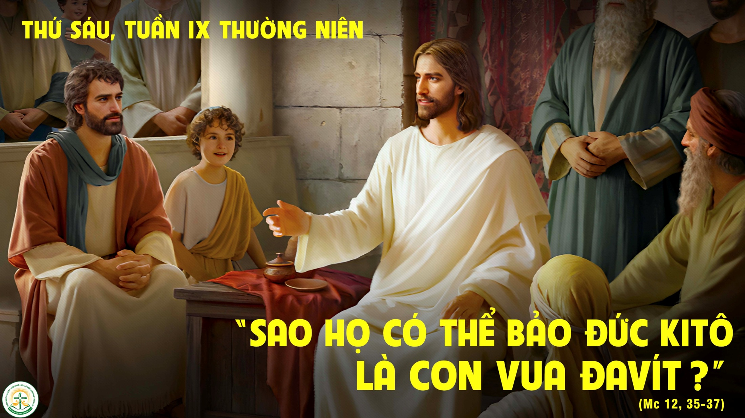

Slide 39


Slide 40
Đáp ca:
Tv 118, 157 và 160.161 và 165.166 và 168
Lạy Chúa, kẻ yêu luật Chúa hưởng an bình thư thái.

Slide 41
Alleluia-Alleluia:
Chúa nói: Ai yêu mến Thầy, thì sẽ giữ lời Thầy. Cha Thầy sẽ yêu mến người ấy. Cha Thầy và Thầy sẽ đến với người ấy.
Alleluia:

Slide 44
THỨ BẢY
SAU CHÚA NHẬT IX
THƯỜNG NIÊN

Slide 45


Slide 46
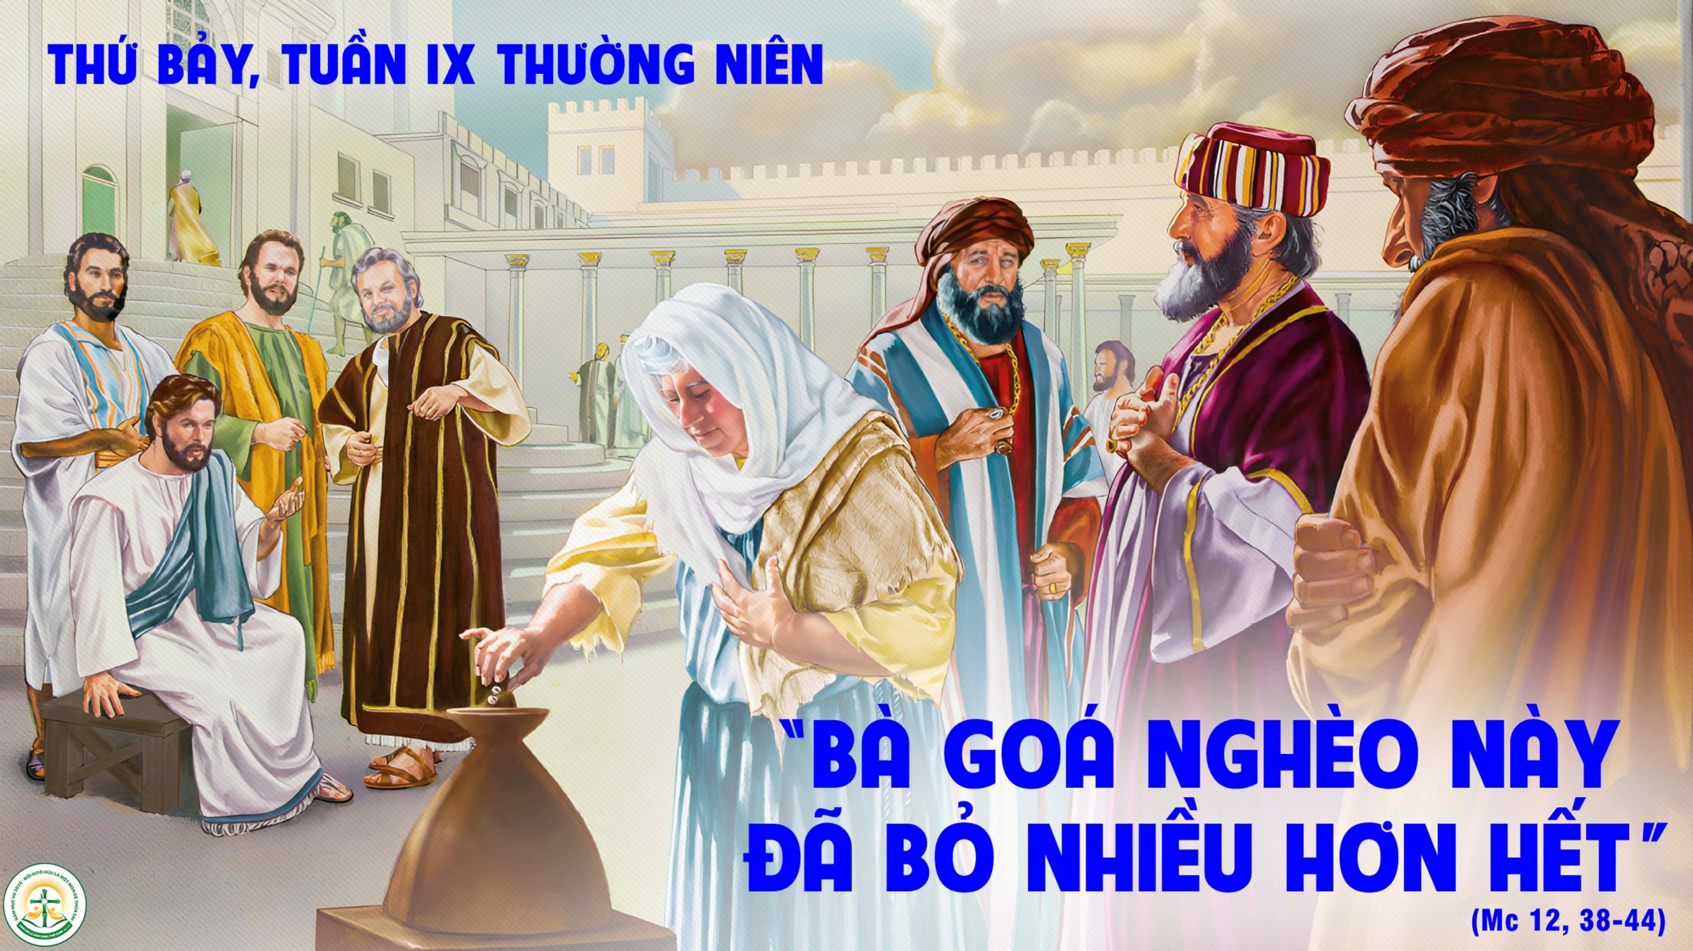

Slide 47


Slide 48
Đáp ca:
Tv 70, 8-9.14-15ab.16-17.22
Lạy Chúa, miệng con sẽ tường thuật ơn cứu độ Ngài ban.

Slide 49
Alleluia-Alleluia:
Phúc thay ai có tâm hồn nghèo khó, vì Nước Trời là của họ.
Alleluia:

